Slide 1
2. félév tematika
Előadások :
1. Erő, maximális erő, robbanékony erő, 1RM, erő állóképesség
2. Állóképesség (Bosco, Wingate, Harvard step, Blake step, Astrand kerékpár/futószalag, Bruce stress)
3. Eurofit, Hungarofit, NHL Draft Combine Testing
4. Flexibilitás
5. Mozgékonyság
Mérések:
Illinois agility test
Tapping teszt, reakcióidő, koordinációs teszt (Pszichológia tanszék)
Mozgékonyság teszt, quadrant, sidestep
Astrand féle kerékpár ergométer teszt állóképességi teszt (Balke teszt)
Bosco függőleges felugrás teszt
Sit and reach, Schober teszt

Slide 2
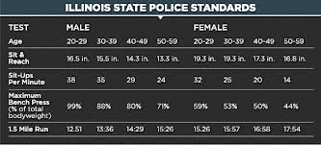
Komplex erőnléti tesztek

Slide 3
Az erő

Slide 4
Van-e olyan erőteszt, amellyel az egész test ereje jó megközelítéssel jellemezhető?

Slide 5
Az erő, mint erőnléti (fitnesz, fizikai állapot) tényező
Vizsgálati módszerek, eljárások, tesztek, eszközök

Slide 6
Erő
izomerő
Egy izom
Több izom együttes
Maximális erő
Gyors(robbanékony) erő
Állóképességi erő
statikus
dinamikus
statikus
dinamikus
statikus
dinamikus

Slide 7
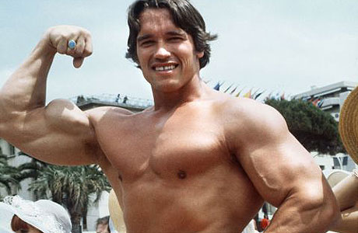
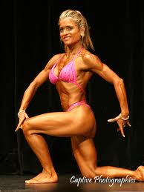
Maximális erő

Slide 8
Maximális izomerő:
az az izomerő, amelyet az izomzat - az adott edzettségi fokon - maximális számú működési egység egyidejű aktiválódása révén képes kifejteni.

Slide 9
A maximális izomerő mérése
Statikus körülmények között
Izometriás kontrakciónál
Dinamikus körülmények között
Koncentrikus kontrakció alatt
Excentrikus kontrakció alatt

Slide 10
Statikus erőmérés jellegzetességei:
Egy izom, izomcsoport vizsgálata egy ízületnél
(pl. könyökhajlító, térdfeszítő)
Agonista-antagonista erőarány megállapítása
(adott esetben EMG alkalmazása)
Több izomcsoport együttes erőkifejtése
(pl. markolóerő)

Slide 11
Egy izom, izomcsoport vizsgálata

Slide 12
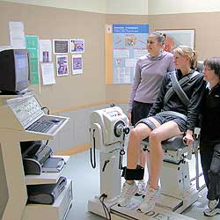
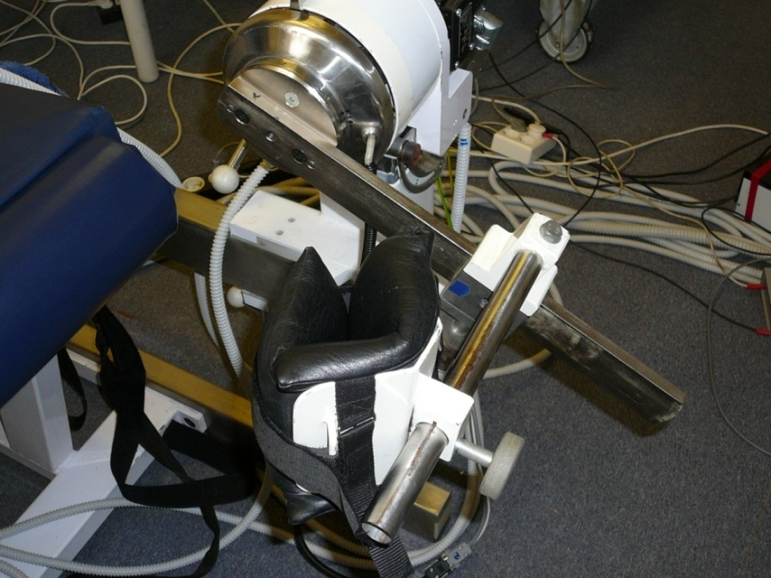
Egyes izomcsoportok mechanikai vizsgálata
Számítógép vezérelt motoros dinamométer

Slide 13
Agonista-antagonista erőarány megállapítása

Slide 14
Térdfeszítő (szürke oszlop) és térdhajlító (sárga oszlop) forgatónyomaték

Slide 15
Forgatónyomaték arány (térdfeszítők/hajlítók)
átlag

Slide 16
Forgatónyomatékból számított izomerő

Slide 17
Antagonist concentric and agonist concentric strength ratio
Egészséges
Sérült
első keresztszalag
(futball)

Slide 18
Kontrakció sebességének hatása Th/Tf arányra
Female athletes
Devan et al. 2004

Slide 19
Kontrakció sebességének hatása Th/Tf arányra
Soccer players
Elite
Sub-elite
Rahnama et al. 2005

Slide 20
Több izomcsoport több ízületnél (pl. guggolásban, fekvenyomás helyzeteiben, súlyemelő kulcspozíciókban)

Slide 21
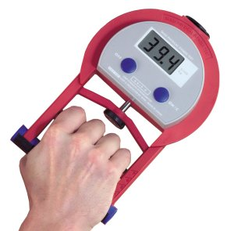
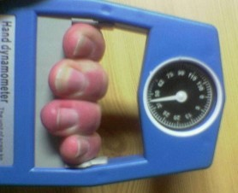
Szorító vagy markoló erő
Általános erőteszt
Általában jól korrelál a test általános állapotával

Slide 22
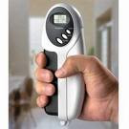
Szorító erő mérése
Mathiowetz V, Kashman N, Volland G, Weber K, Dowe M, Rogers S: Grip and pinch strength: normative data for adults. Arch Phys Med Rehabil 66:69-72, 1985.
Physical Therapy . Volume 82 . Number 3 . March 2002
Applied Ergonomics 37 (2006) 737–742

Slide 23
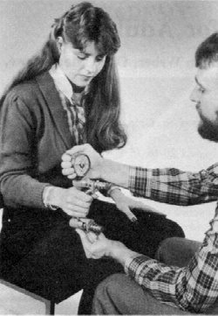
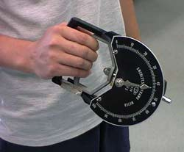
Előnyök - Hátrányok
Normatív adatok
1 font = 0.45359237 kg

Slide 24
rating* | males (kg) | females (kg)
excellent | > 64 | > 38
very good | 56-64 | 34-38
above average | 52-56 | 30-34
average | 48-52 | 26-30
below average | 44-48 | 22-26
poor | 40-44 | 20-22
very poor | < 40 | < 20
Forrás: nem ismert
Kérdés: használható?

Slide 25
Normatív adatok

Slide 26
Normatív adatok

Slide 27
 | MALES |  |  | FEMALES
AGE | Weak | Normal | Strong | Weak | Normal | Strong
10-11 | < 12.6 | 12.6-22.4 | > 22.4 | < 11.8 | 11.8-21.6 | > 21.6
12-13 | < 19.4 | 19.4-31.2 | > 31.2 | < 14.6 | 14.6-24.4 | > 24.4
14-15 | < 28.5 | 28.5-44.3 | > 44.3 | < 15.5 | 15.5-27.3 | > 27.3
16-17 | < 32.6 | 32.6-52.4 | > 52.4 | < 17.2 | 17.2-29.0 | > 29.0
18-19 | < 35.7 | 35.7-55.5 | > 55.5 | < 19.2 | 19.2-31.0 | > 31.0
20-24 | < 36.8 | 36.8-56.6 | > 56.6 | < 21.5 | 21.5-35.3 | > 35.3
25-29 | < 37.7 | 37.7-57.5 | > 57.5 | < 25.6 | 25.6-41.4 | > 41.4
30-34 | < 36.0 | 36.0-55.8 | > 55.8 | < 21.5 | 21.5-35.3 | > 35.3
35-39 | < 35.8 | 35.8-55.6 | > 55.6 | < 20.3 | 20.3-34.1 | > 34.1
40-44 | < 35.5 | 35.5-55.3 | > 55.3 | < 18.9 | 18.9-32.7 | > 32.7
45-49 | < 34.7 | 34.7-54.5 | > 54.5 | < 18.6 | 18.6-32.4 | > 32.4
50-54 | < 32.9 | 32.9-50.7 | > 50.7 | < 18.1 | 18.1-31.9 | > 31.9
55-59 | < 30.7 | 30.7-48.5 | > 48.5 | < 17.7 | 17.7-31.5 | > 31.5
60-64 | < 30.2 | 30.2-48.0 | > 48.0 | < 17.2 | 17.2-31.0 | > 31.0
65-69 | < 28.2 | 28.2-44.0 | > 44.0 | < 15.4 | 15.4-27.2 | > 27.2
70-99 | < 21.3 | 21.3-35.1 | > 35.1 | < 14.7 | 14.7-24.5 | > 24.5
data measurement in kg
http://www.topendsports.com/testing/products/grip-dynamometer/norms.htm

Slide 28
Több izomcsoport erőkifejtésének vizsgálata
guggoló helyzetből erőplató alkalmazásával

Slide 29
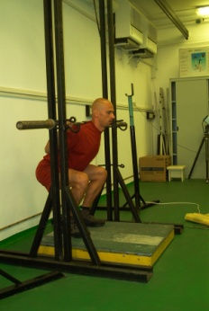
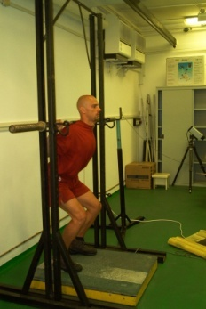
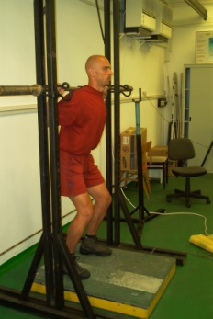
Testhelyzet

Slide 30
Egy ismétléses maximum (1RM)
A maximális erő mérése dinamikus körülmények között

Slide 31
MAXIMÁLIS INTENZITÁS
Az súly, amelyet csak egyszer mozgatni a sportoló bizonyos úton. Ehhez, a súlyt maximális sebességgel kell mozgatni.
Ezt egy ismétléses maximumnak nevezik (angolul 1 repetition maximum, 1RM). A súlyemelésben jól használható az intenzitás meghatározására.

Slide 32
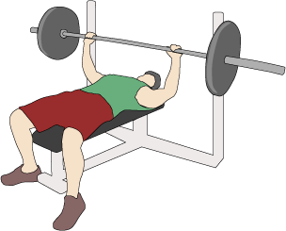
1RM fekvenyomás
1 Rep Max Bench Press Table for adults (weight lifted per bodyweight)
Rating | Score (per body weight)
Excellent | > 1.60
Good | 1.30 - 1.60
Average | 1.15 - 1.29
Below Average | 1.00 - 1.14
Poor | 0.91 - 0.99
Very Poor | < 0.90
Fontos!
Technika - gyakorlás
Bemelegítés
3-5 perc pihenő

Slide 33
Bench Press Norms for Men
 | Age
Percentile | 20 – 29 | 30 – 39 | 40 – 49 | 50 – 59 | 60+
90 | 1.49 | 1.24 | 1.10 | 0.97 | 0.89
80 | 1.39 | 1.12 | 1.00 | 0.90 | 0.82
70 | 1.29 | 1.04 | 0.93 | 0.84 | 0.77
60 | 1.20 | 0.98 | 0.88 | 0.79 | 0.72
50 | 1.10 | 0.93 | 0.84 | 0.75 | 0.68
40 | 1.00 | 0.88 | 0.80 | 0.71 | 0.66
30 | 0.90 | 0.83 | 0.76 | 0.68 | 0.63
20 | 0.81 | 0.78 | 0.72 | 0.63 | 0.57
10 | 0.71 | 0.71 | 0.65 | 0.57 | 0.53

Slide 34
Bench Press Norms for Women
 | Age
Percentile | 20 – 29 | 30 – 39 | 40 – 49 | 50 – 59 | 60+
90 | 0.75 | 0.76 | 0.71 | 0.61 | 0.64
80 | 0.70 | 0.70 | 0.62 | 0.55 | 0.54
70 | 0.65 | 0.63 | 0.57 | 0.52 | 0.51
60 | 0.60 | 0.60 | 0.54 | 0.48 | 0.47
50 | 0.56 | 0.57 | 0.52 | 0.46 | 0.45
40 | 0.51 | 0.53 | 0.50 | 0.44 | 0.43
30 | 0.47 | 0.51 | 0.47 | 0.42 | 0.40
20 | 0.42 | 0.47 | 0.43 | 0.39 | 0.38
10 | 0.37 | 0.42 | 0.38 | 0.37 | 0.33
*Values are expressed relative to body weight i.e. maximum bench press/body weight.
*Norms for 20-29 yr old age category are based on data from the Fitness Institute of Texas. Norms for all other age groups are based on data from the Institute for Aerobics Research, Dallas, TX using a Universal DVR machine. Values are for one repetition maximum and are expressed as amount of weight lifted per pound of body weight.

Slide 35
1RM Guggolás (állásban térdhajlítás-nyújtás)

Slide 37
Lábbal nyomás (leg press)

Slide 38
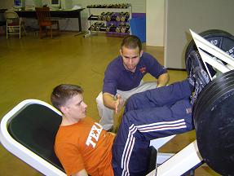
Leg Press Norms for 18 – 29 Year Old Men and Women
Percentile | Men Leg Press | Women Leg Press
90 | 4.84 | 3.71
80 | 4.55 | 3.47
70 | 4.25 | 3.23
60 | 3.96 | 2.99
50 | 3.65 | 2.75
40 | 3.36 | 2.51
30 | 3.06 | 2.27
20 | 2.77 | 2.03
10 | 2.47 | 1.79

Slide 39
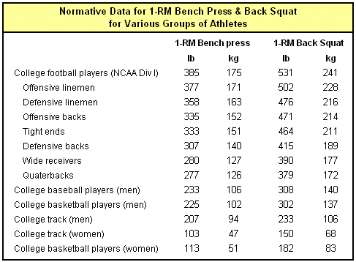
1-RM Scores
Bench Press | Poor | Fair | Good | Very good | Excellent
Men | 0.6 | 0.8 | 1.0 | 1.2 | 1.4
Women | 0.3 | 0.4 | 0.5 | 0.6 | 0.7
Leg Press | Poor | Fair | Good | Very good | Excellent
Men | 1.4 | 1.8 | 2.0 | 2.4 | 2.8
Women | 1.2 | 1.4 | 1.8 | 2.0 | 2.2
2013.2.14
http://www.sport-fitness-advisor.com/strengthtests.html

Slide 40
MAXIMÁLIS INTENZITÁS
Amikor különböző nagyságú súlyokat használunk az erő fejlesztésére, akkor az intenzitás az adott súly lehető legnagyobb sebességgel történő mozgatását jelenti, sebességgel fejezzük ki.

Slide 41
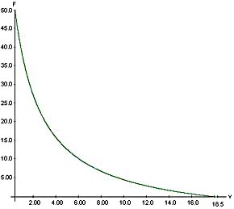
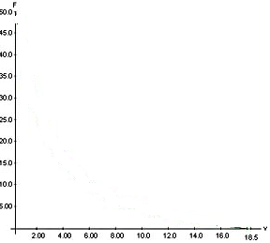
Erő-sebesség kapcsolat
A hiperbolikus kapcsolatot úgy kapjuk meg, hogy minden súlyt maximális sebességgel kell mozgatni.

Slide 42
Intenzitás sebességgel kifejezve
Súlyerő
Az ábra jól mutatja, ha a maximális sebesség 90 vagy 80 százalékával mozgatjuk a súlyokat, akkor a görbék eltérnek egymástól, vagyis adott súly mozgatási sebessége a lehetséges 90 vagy 80 százaléka csak (lásd a következő diát).
100%
90%
80%
Sebesség

Slide 43
Intenzitás sebességgel kifejezve
Súlyerő
Azonos súly különböző sebességgel mozgatva
Az ábrán a függőleges, szaggatott vonalak jelzik a sebességkülönbségeket
A mozgatott súly
Sebesség

Slide 44
Intenzitás súlyban kifejezve
Súlyerő (mg)
Különböző súly, azonos sebesség
1RM
80% of 1RM
v

Slide 45
Intenzitás súlyban kifejezve
Súlyerő (mg)
Különböző súly, azonos sebesség
1RM
80% of 1RM
Ha súlyt azonos magasságra kell felemelni, akkor kisebb súlyokat, kisebb sebességgel kell mozgatni.
v

Slide 46
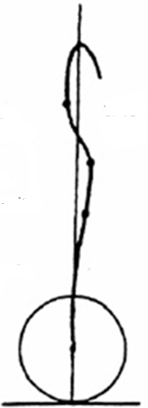
Súlyemelő 1
Testsúly: 108 kg
Felemelt súly szakítás során: 160 kg
A súlyzó függőleges útjának kiszámítása a sebességből
Maximum sebesség maximum 1.75 m/s
A súly szabadon mozog felfele
Első sebesség maximum
1.35 m/s
s_{y}: 15.6 cm

Slide 47
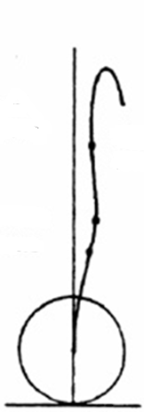
Súlyemelő 2
Testsúly: 68 kg
Felemelt súly szakítás során: 115 kg
A súlyzó függőleges útjának kiszámítása a sebességből
Maximum sebesség maximum 1.9 m/s
A súly szabadon mozog felfele
Első sebesség maximum
1.25 m/s
s_{y}: 18.1 cm

Slide 48
Összefüggés a a felemelt súly nagysága és mozgatási sebesség (gyorsulás) között
A gyorsulás annál nagyobb, minél nagyobb az F/m arány
Minél nagyobb az izomerő és a gyorsulás változatlan, akkor az m megnövekszik, vagyis nagyobb súlyt lehet mozgatni azonos úton
Az m a mozgatott súly tömege

Slide 49
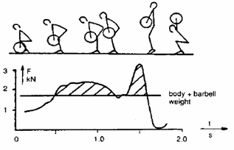
Talaj reakcióerő-idő görbe a szakítás alatt
m · a
Az erőcsúcs a súly maximális gyorsításakor számítható
F· t
F· t
1. felhúzás
2. felhúzás
A görbe besatírozott területe az impulzus, amiből a súlyzó mozgatási sebessége számítható ki.

Slide 50
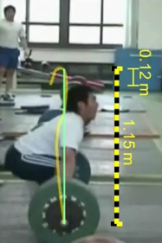
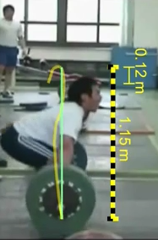
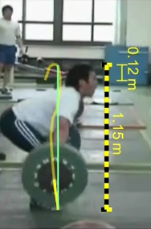
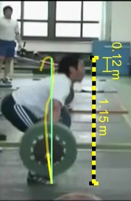
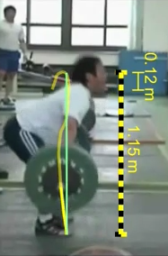
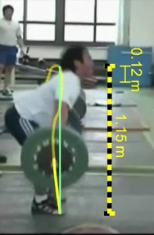
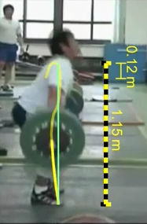
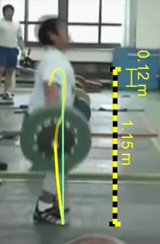
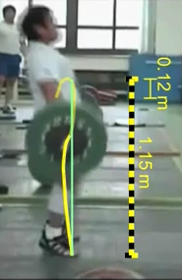
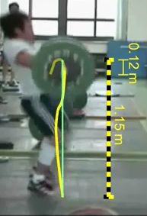
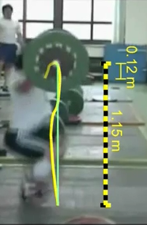
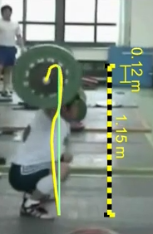
A piros nyilak a kulcspozíciókat jelenti, ahol a súly gyorsítása kezdődik

Slide 51
11 magyar válogatott súlyemelő
Egyéni csúcs (1RM)
 | Ts | Szakítás | Lökés
 | (kg) | (kg) | (kg)
Átlag | 77.7 | 131.5 | 161.5
SD | 15.7 | 36.5 | 41.9

Slide 52
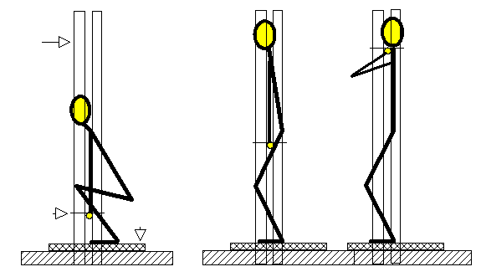
A maximális izometriás erő mérése a kulcspozíciókban
Rail
Állvány
Rögzítés
Rögzítés
Rögzítés
Erőplató
1. felhúzás
2. felhúzás
Lökés

Slide 53
Maximális izometriás erő
Átlag | 2816.4 | 4169.1 | 4092.7
SD | 724 | 1393.6 | 1145

Slide 54
Az 1RM a maximális izometriás erő százalékában (%)
 | 1. felhúzás |  | 2. felhúzás |  | Lökésindítás
 | Szakítás | Felvétel | Szakítás | Felvétel | Koncentrikus | Excentrikus
Átlag | 46.8 | 57.6 | 32.7 | 40.4 | 40 | 28.6
SD | 4.2 | 3.8 | 5.2 | 6.7 | 4.3 | 3.1
*
*
*
*

Slide 55
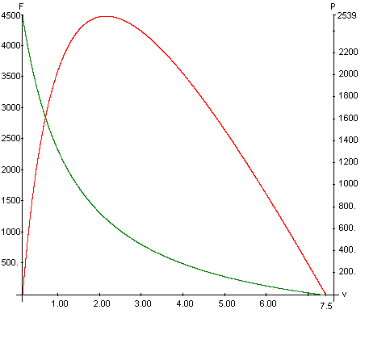
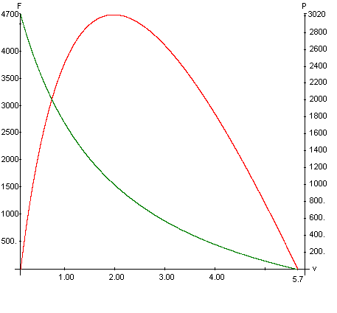
A megváltozott maximális erő hatása az 1RM-ra
v_{max} =állandó
s_{y} = állandó

Slide 56
Clean and jerk
Snatch
1RM = 170 kg
1RM = 135 kg
37.7%
68.0%
82.9%
61.3%
65.8%
79.0%

Slide 57
1RM és FT/ST arány
procedure: Determine your 1RM on a given exercise - a measure of the maximal weight a subject can lift with one repetition. Have a rest for 15 minutes. Then use 80% of your measured 1RM to perform as many repetitions as possible in a single attempt.

Slide 58
scoring: the maximum number of times the weight is correctly lifted is recorded. Use the values in the table below to determine the muscle fiber type based on the number of repetitions at 80% of 1RM (Pipes, 1994).
number of reps at 80% | muscle fibre type
< 7 | > 50% fast twitch (FT)
7 to 12 | equal proportion of fiber type
> 12 | > 50% slow twitch (ST)

Slide 59
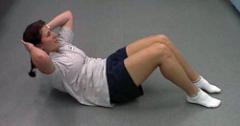
Egyszerű 1RM teszt
5 (4) lépcsős hasizomerő mérés
Score | Criteria
0 | Cannot perform
1 | difficulty performing, jerky motion, feet leave the floor
2 | uses a lot of momentum to overcome 45 degrees
3 | performs with slight pause in the mid area of the sit-up
4 | no difficulty

Slide 60
8 (7) lépcsős hasizomerő mérés
Level | Rating | Description
0 | very poor | cannot perform level 1
1 | poor | with arms extended, the athlete curls up so that the wrists reach the knees
2 | fair | with arms extended, the athlete curls up so that the elbows reach the knees
3 | average | with the arms held together across abdominals, the athletes curls up so that the chest touches the thighs
4 | good | with the arms held across chest, holding the opposite shoulders, the athlete curls up so that the forearms touch the thighs
5 | very good | with the hands held behind head, the athlete curls up so that the chest touches the thighs
6 | excellent | as per level 5, with a 5 lb (2.5 kg) weight held behind head, chest touching the thighs
7 | elite | as per level 5, with a 10 lb (5 kg) weight held behind head, chest touching the thighs

Slide 61
Maximális erő excentrikus kontrakció alatt

Slide 62
Mivel a külső erő nagyobb, mint az izom által kifejthető legnagyobb erő, ezért az izom hossza növekszik és feszülése nő.

Slide 63
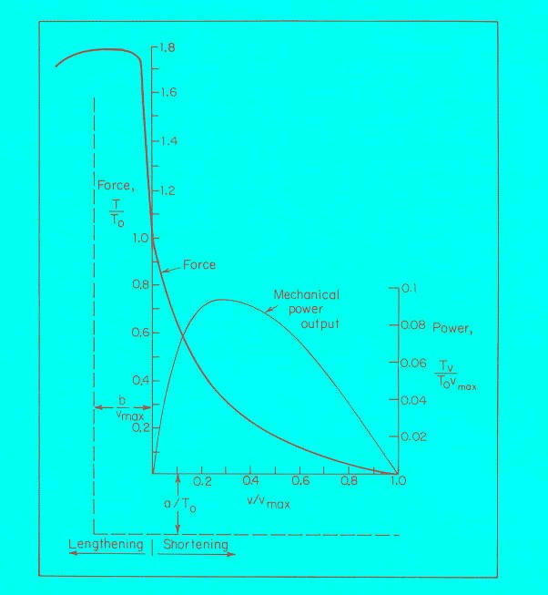
Hill (1938)
F_{ec} / F_{ic} = 1.4 - 1.8

Slide 64
Az izom feszülésének nagysága nyújtás előtt
100 %
80 %
60 %
40 %
20 %

Slide 65
Robbanékony erő

Slide 66
Izometriás nyomaték – idő görbe
RTD
= dM / dt
RTDr = dM_{r} / dt_{r}
M₀
dF
dt

Slide 67
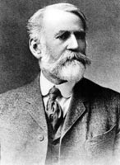
A függőleges felugrás, mint erőnlét meghatározója
Dudley Sargent (1849-1924)
Sargent, D.A. (1921). The Physical Test of a Man. American Physical Education Review, 26,188-194

Slide 68
Sargent (érintéses) módszer
Abalakov (mérőszalagos) módszer
Enkoderes módszer (muscleLab)
Kontakt szőnyeges módszer
Lézersugaras módszer
Erőplatós módszer
Mozgáselemző módszer (video, infravörös, ultrahang)

Slide 69
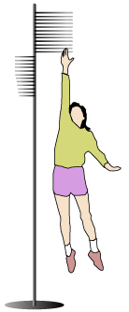
Érintéses módszer
Előkészület
Eszköz (fal, állvány)
Végrehajtás
Kiértékelés

Slide 70
Normatív adatok (fiatal felnőtt sportolok)
 | férfiak (cm) | nők (cm)
kiváló | > 70 | > 60
nagyon jó | 61-70 | 51-60
átlag feletti | 51-60 | 41-50
átlagos | 41-50 | 31-40
átlag alatti | 31-40 | 21-30
gyenge | 21-30 | 11-20
Nagyon gyenge | < 21 | < 11

Slide 71
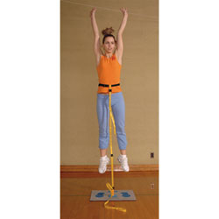
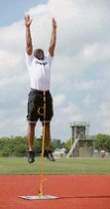
Abalakov módszer
Előkészület
Eszköz (fal, állvány)
Végrehajtás
Kiértékelés

Slide 72
Enkoderes módszer (Musclelab)
Enkoderes módszer

Slide 73
Kontakt szőnyeges módszer
Példa:
t=0,5 s
S= 0,3125 m

Slide 74
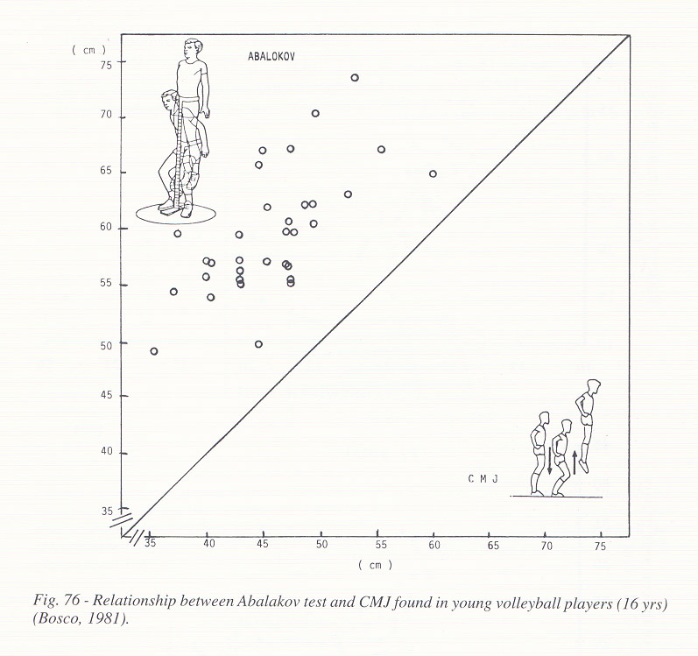
Összefüggés az Abalakov és a kontakt szőnyeges módszerrel mért felugrási magasság között

Slide 75
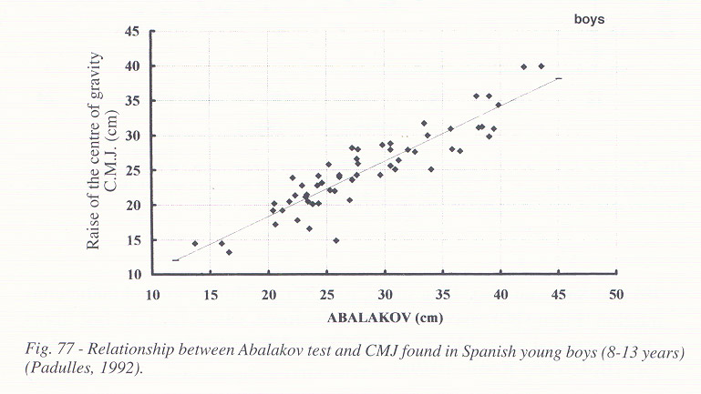
Összefüggés az Abalakov és a kontakt szőnyeges módszerrel mért felugrási magasság között 8-13 éves fiúknál

Slide 76
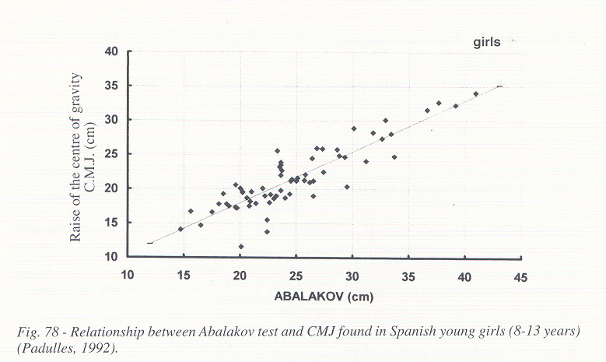
Összefüggés az Abalakov és a kontak szőnyeges módszerrel mért felugrási magasság között 8-13 éves lányoknál

Slide 77
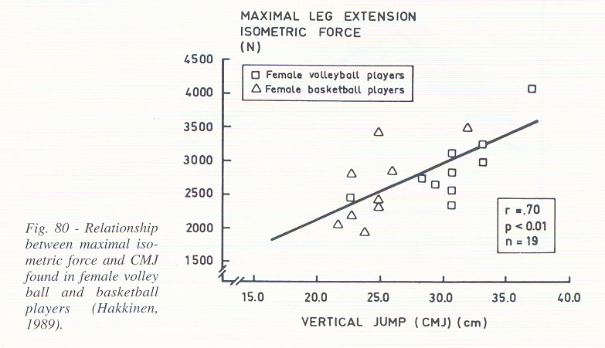
Összefüggés az alsó végtag maximális izometriás ereje és a felugrási magasság között

Slide 78
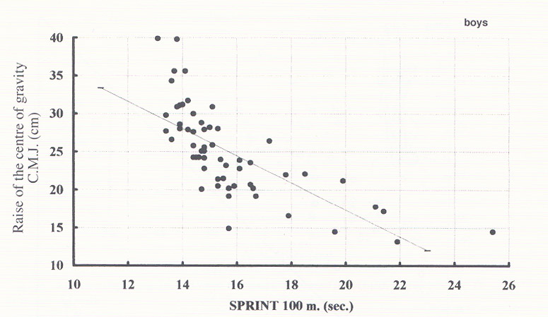
Összefüggés a 100 méteres síkfutás és a felugrási magasság között fiúknál

Slide 79
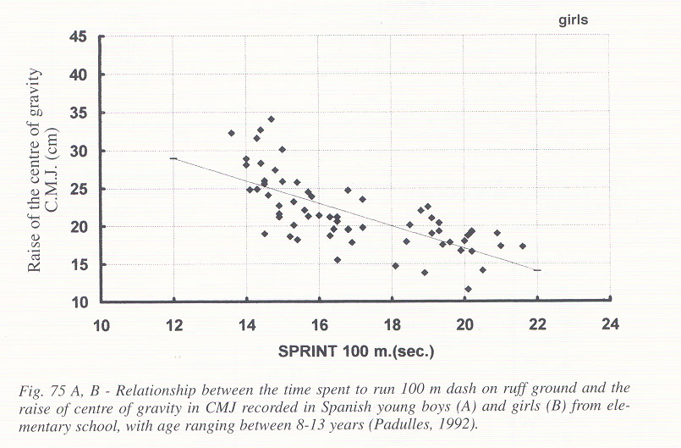
Összefüggés a 100 méteres síkfutás és a felugrási magasság között lányoknál

Slide 80
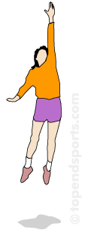
Lézersugaras módszer
Előkészület
Eszköz (fal, állvány)
Végrehajtás
Kiértékelés

Slide 81
Erőplatós módszer
t_{lev}

Slide 82
Az erő-idő görbék meghatározott és számított változói
Impulzus és felugrási magasság
F
I
F
I=F ·t
t
Az impulzus az erő idő szerinti integrálja

Slide 83
SJ
CMJ

Slide 84
AZ SJ és CMJ típusú felugrások erőgörbéinek összehasonlítása
CMJ
SJ

Slide 85
Kis és nagy amplitúdójú felugrás

Slide 86
F_{r} = G = mg
F_{r} = G + m a
F_{r} = G – mg

Slide 87
Mozgáselemző módszer (video, infravörös, ultrahang)
s_{y}(h)

Slide 88
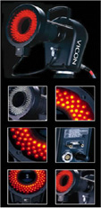
VICON rendszer

Slide 89
A súlypont helyének meghatározása 4 szegmentes testmodell segítségével

Slide 90
Eredmények A tömegközéppont függőleges útja az idő függvényében

Slide 91
Különbség a CMJ és SJ típusú felugrások eredménye között eltérő korosztályoknál
Elasztikus energia felhasználás

Slide 92
A tömegközéppont függőleges útjának hossza a felugrás után
KIH
NIH
d= 7 cm 18%
d= 14 cm 66%

Slide 93
8-13 éves gyerekek felugrási magassága CMJ és SJ felugrásoknál (lányok)
Kereszt és hosszmetszeti vizsgálatok

Slide 94
8-13 éves gyerekek felugrási magassága CMJ és SJ felugrásoknál (fiúk)

Slide 95
7-17 éves gyerekek felugrási magassága CMJ és SJ felugrásoknál (lányok)
2010. 10. 26.

Slide 96
7-16 éves gyerekek felugrási magassága CMJ felugrásoknál (lányok)

Slide 97
7-16 éves gyerekek felugrási magassága CMJ felugrásoknál (fiúk)

Slide 98
SJ felugrási magasságok különböző sportágak képviselőinél

Slide 99
CMJ felugrási magasságok különböző sportágak képviselőinél

Slide 100
Erőfelfutási meredekség
CMJ
SJ

Slide 101
A teljesítmény kiszámítás függőleges felugrás alatt

Slide 102
P=?
A
B
C
D
P=W/t
P=(F•s)/t
P=F• (s/t)
P=F•v
N
A: v=0, F=mg
B: v=max, F=mg
C: v=0, F=max
D: v=max, F=0
P=(W_{D-C})/t_{D-C}
P=(E_{D}-E_{C})/t_{D-C}
P=Epot_{D}+Ekin_{D}-Epot_{C}

Slide 103
Lewis Formula
The Lewis formula or nomogram (Fox & Mathews, 1974) is a commonly used formula (found in many high school text books). This formula only estimates average power, and is based on a modified falling body equation. The original formula used the units of kg·m·sec.-1. To convert it to Watts, the standard unit for Power, the factor of 9.81 has been added.

Slide 104
Harman Formula
To improve on the limitations of the Lewis formula, Harman et al. (1991) established equations for both peak and average power through multiple regression procedures. The two equations are listed below:

Slide 105
Johnson & Bahamonde Formula
Johnson and Bahamonde (1996) also developed a formula for the calculation of peak and average power from the vertical jump test, using the countermovement jump. These equation use the additional factor of body height.

Slide 106
Sayers Formula
The Sayers Equation (Sayers et al. 1999) also estimates peak power output (Peak Anaerobic Power output or PAPw) from the vertical jump.

Slide 107
Izomteljesítmény normatív adatok 18 – 29 éves nők és férfiaknál *Based on data from the Fitness Institute of Texas. Texas Power measures the power in one leg while the Vertical Jump Power measures the power in both legs; therefore, the Texas Power values are less than the Vertical Jump Power values.
 | Men |  |  | Women
Percentile | Texas Power (Watts) | Vertical Jump (in) | VJ Power (Watts) | Texas Power (Watts) | Vertical Jump (in) | VJ Power (Watts)
90 | 1290 | 24.4 | 5450 | 820 | 16.6 | 3350
80 | 1245 | 23.2 | 5200 | 780 | 15.8 | 3150
70 | 1200 | 22.0 | 4940 | 740 | 14.9 | 2950
60 | 1155 | 20.7 | 4700 | 700 | 14.0 | 2750
50 | 1110 | 19.5 | 4450 | 660 | 13.2 | 2550
40 | 1065 | 18.3 | 4200 | 620 | 12.3 | 2350
30 | 1020 | 17.1 | 3950 | 580 | 11.4 | 2150
20 | 975 | 15.9 | 3700 | 540 | 10.6 | 1950
10 | 930 | 14.6 | 3450 | 500 | 9.7 | 1750
1 inch = 2,5 cm

Slide 108
References
Bosco C, Luhtanen P, Komi PV (1983) A simple method for measurement of mechanical power in jumping. European Journal of Applied Physiology 50:273-282.
Harman, E.A., Rosenstein, M.T., Frykman, P.N., Rosenstein, R.M., and Kraemer, W.J. (1991). Estimation of Human Power Output From Vertical Jump. Journal of Applied Sport Science Research, 5(3), 116-120.
Johnson, D.L., and Bahamonde, R. (1996). Power Output Estimate in University Athletes. Journal of strength and Conditioning Research, 10(3), 161-166.
Keir, P.J., V.K. Jamnik, and N. Gledhill. (2003) Technical-methodological report: A nomogram for peak leg power output in the vertical jump, The Journal of Strength and Conditioning Research Volume: 17 Issue: 4 Pages: 701-703.
Sayers, S., et al. (1999) Cross-validation of three jump power equations. Med Sci Sports Exerc. 31: 572.

Slide 109
Gyorserő (mechanikai teljesítmény)

Slide 110
Kondícionális képesség, az ideg – izom
(neuromuszkuláris) rendszernek az a
képessége ,amely a maximális statikus
erı 30-40%-át jelenti külső terhelés
mellett a lehető legnagyobb sebesség
elérését teszi lehetővé.

Slide 111
Erő (nyomaték) – sebesség összefüggés

Slide 112
Teljesítmény – sebesség görbe
P = F · v (Nm/s, Watt)
P = M · ω (Nm rad/s, Watt)

Slide 113
HILL EGYENLET
ERŐ
(F + a) (V + b) = konstans = b (F₀ +a)
NYOMATÉK
(M + a) ( + b) = konstans = b (M₀ +a)
ω

Slide 114
A görbék jellemzői
Fo
Po
Fo (Mo) - mért
Vo – számolt vagy becsült
Po - számított
F Po-nál - számított
a/Fo
F% Po-nál - számított
F, F%
a/Fo (= b/Vo) - F -V görbe alakja
H
H - számított
Vo

Slide 115
Maximális teljesítmény
Peak Power
a/F₀
0.3-0.4 F₀
Load at Pp

Slide 116
Erőállóképesség mérése
Statikus körülmények között
Dinamikus körülmények között

Slide 117
vége

Slide 118
TORQUE-TIME CURVES DURING KNEE EXTENSION
Range of motion: 30 degrees, from 100 to 130 degrees of knee angle
Constant speed
Linear speed

Slide 119
TORQUE-TIME CURVES DURING KNEE EXTENSION
Range of motion: 30 degrees, from 130 to 160 degrees of knee angle
Constant speed
Linear speed

Slide 120
Isokinetic
Isotonic
a/Fo= 0.26
a/Fo= 0.35
C100
L100
a/Fo= 0.10
a/Fo= 0.15
C130
L130

